Slide 1
Observatório Dietrich Schiel
Centro de Divulgação da Astronomia

Slide 2
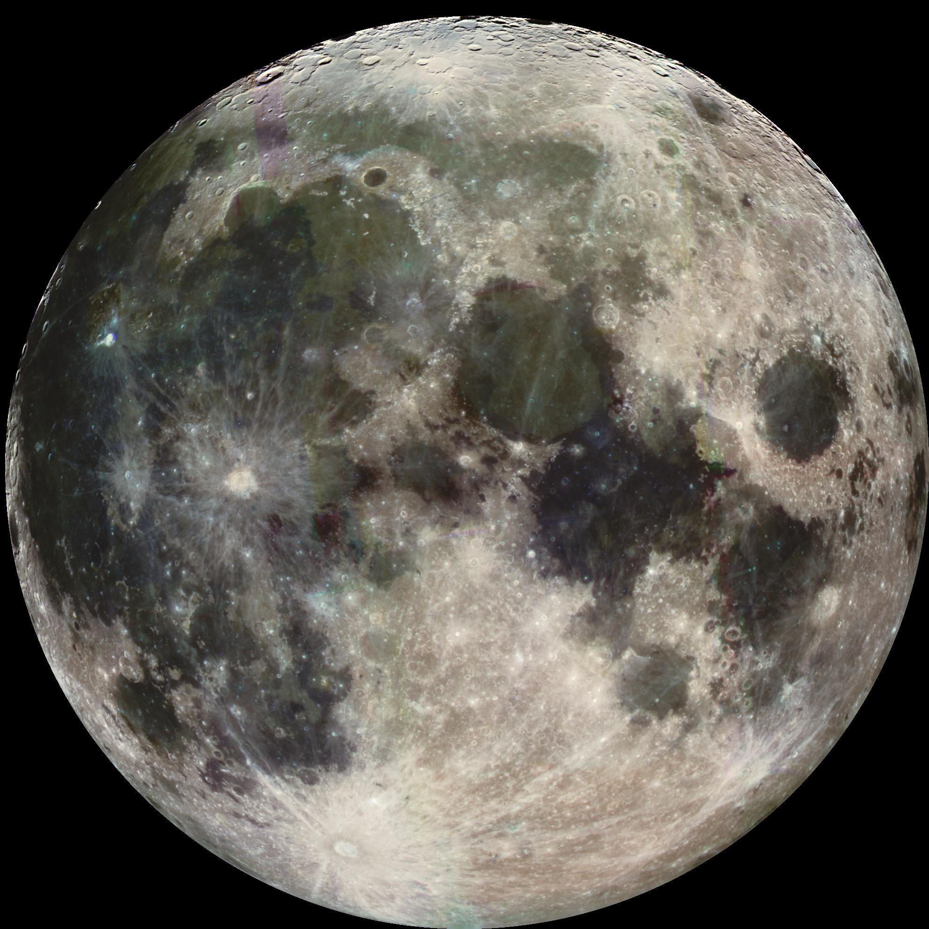
Nosso satélite: a Lua
Karen Luísa Parra de Barros
karen.barros@usp.br

Slide 3
Conteúdos abordados
Características
Fases da Lua
Eclipses
Influência da Lua na Terra
Homem na Lua

Slide 4
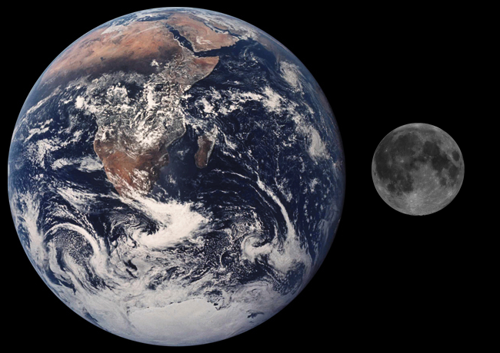
Distância (média) Terra-Lua:
384.000 Km
Diâmetro: 3.474 Km
27% do diâmetro da Terra
Massa: 1/81 da Terra
Gravidade: 1,622 m/s²
(g_{Terra}=9,8 m/s²)
Temperatura : -233 ºC até 123 ºC

Slide 5
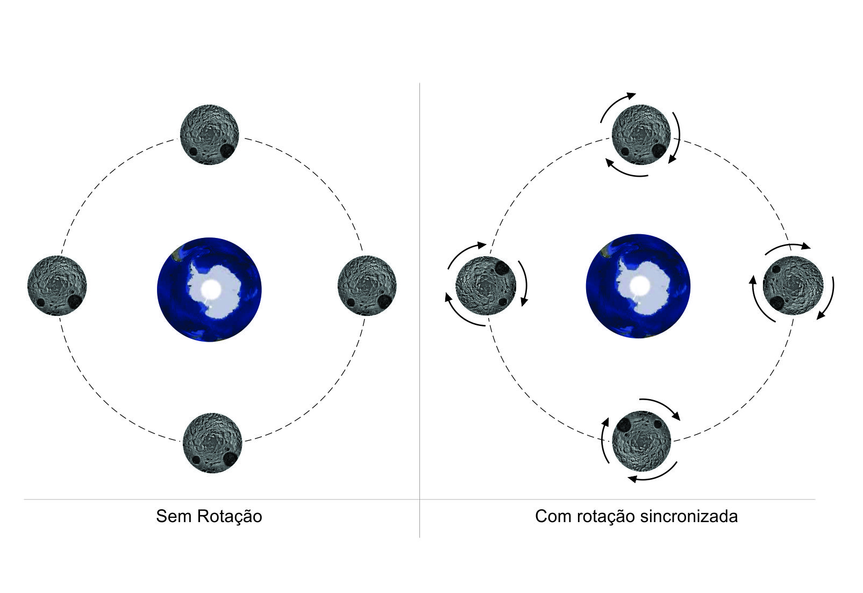
Rotação
Período de revolução em volta da Terra é igual ao período de rotação em torno de seu eixo.

Slide 6
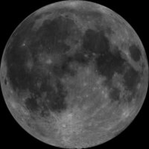
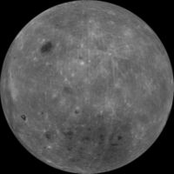
Não existe lado “Negro” da Lua. O lado que não vemos é iluminado pelo Sol do mesmo modo que o lado que conseguimos enxergar.

Slide 7
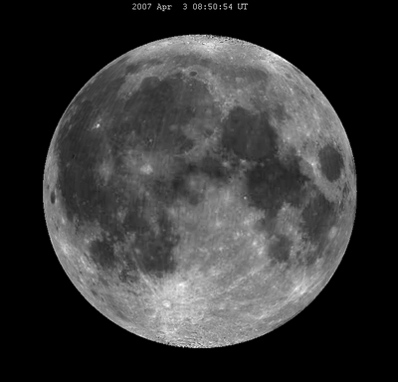
Libração

Slide 8
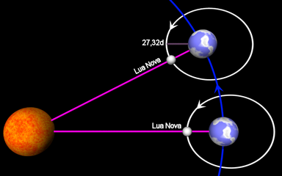
Período Sideral x Período Sinódico
Tempo necessário para a Lua completar uma volta em torno da Terra, em relação a uma estrela | Intervalo de tempo médio entre duas fases iguais consecutivas
27 d 7 h 43 min 11s | 29d 12h 44m 2.9s

Slide 9
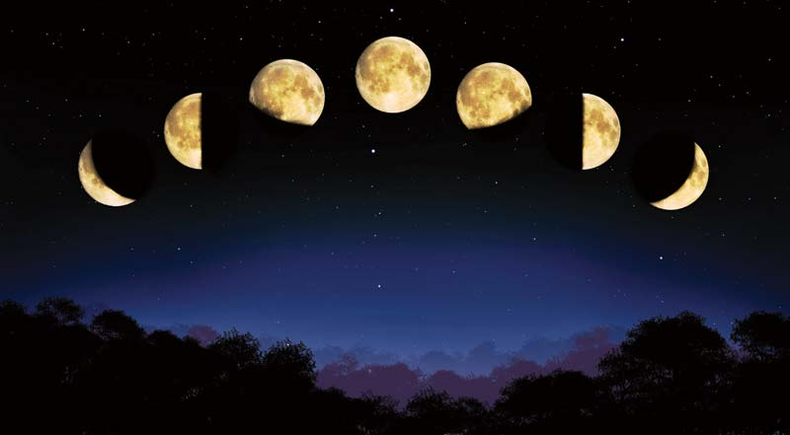
Fases da Lua

Slide 10
Fases principais da Lua
Lua Nova
Lua em Quarto Crescente
Lua Cheia
Lua em Quarto Minguante

Slide 11
Lua Nova
Oeste
Leste

Slide 12
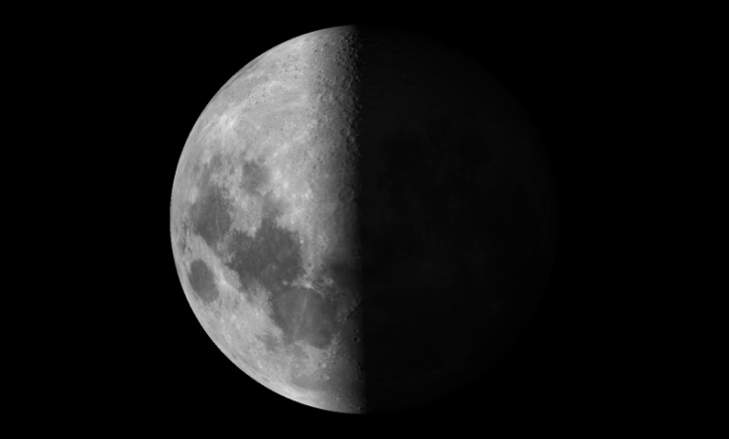
Lua em Quarto Crescente
Oeste
Leste

Slide 13
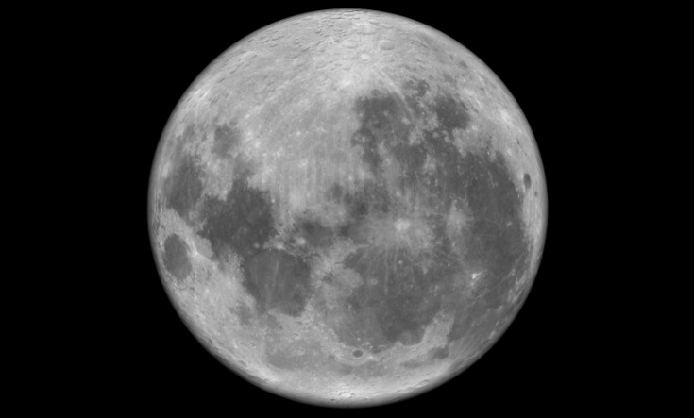
Lua Cheia
Oeste
Leste

Slide 14
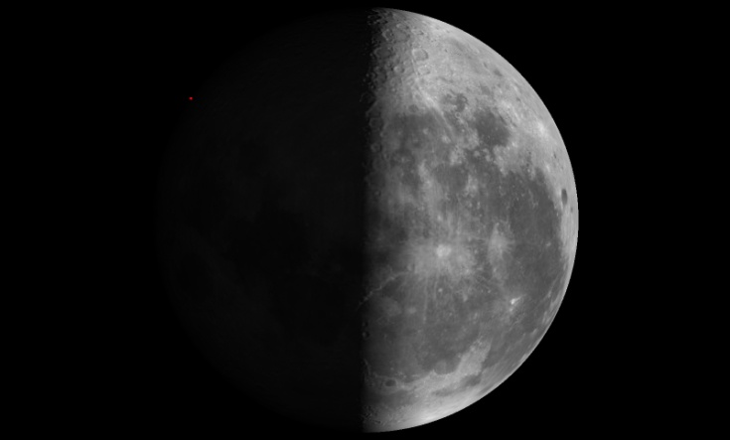
Lua em Quarto Minguante
Oeste
Leste

Slide 15
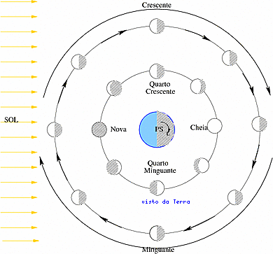

Slide 16
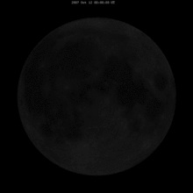
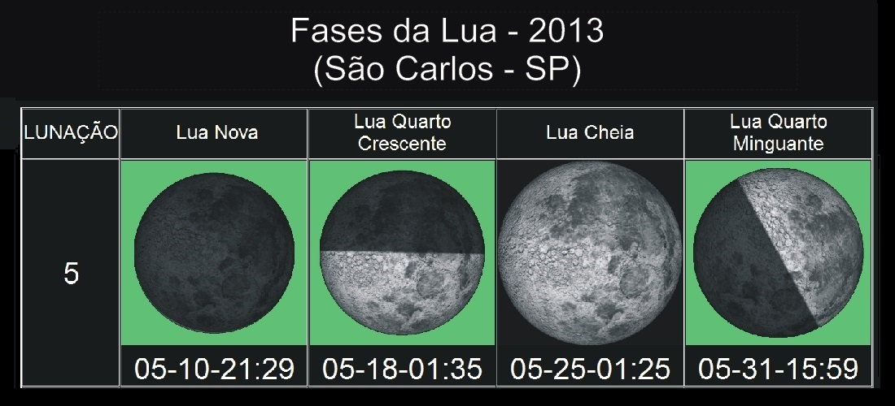

Slide 17
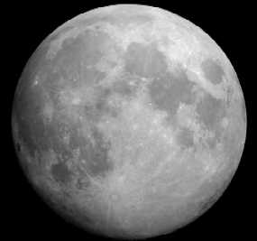
Qual a melhor fase para observação?
CHEIA?
MINGUANTE?
Minguante
ou
Crescente

Slide 18
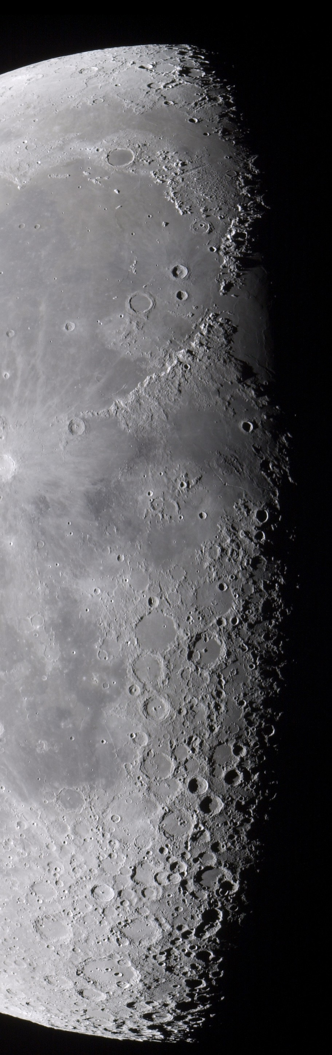

Slide 19
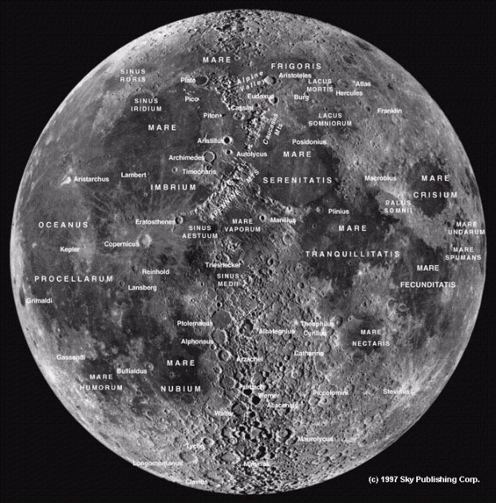

Slide 20
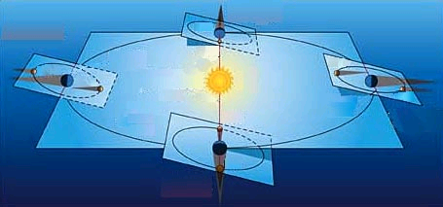
Eclipses

Slide 21
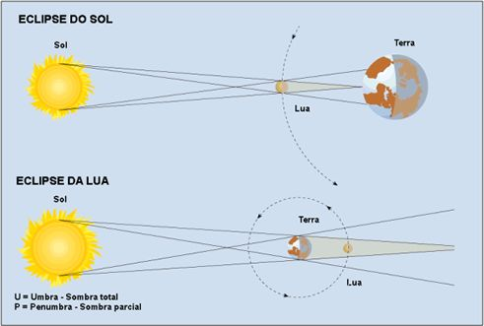
Eclipses

Slide 22
Próximos Eclipses
Data | Tempo Dinâmico (Centro) | Latitude (centro) | Longitude (centro) | Tipo de Eclipse
10/05/2013 | 00:26:20 | 2 N | 175 E | Anular do Sol
03/11/2013 | 12:47:36 | 3N | 12 O | Total do Sol
29/04/2014 | 06:04:33 | 71 S | 131 E | Anular do Sol
Data | Tempo Dinâmico (Centro) | Tipo de Eclipse
25/04/2013 | 20:08:38 | Parcial da Lua
25/05/2013 | 04:11:06 | Penumbral da Lua
18/10/2013 | 23:51:25 | Penumbral da Lua
15/04/2014 | 07:46:48 | Total da Lua

Slide 23
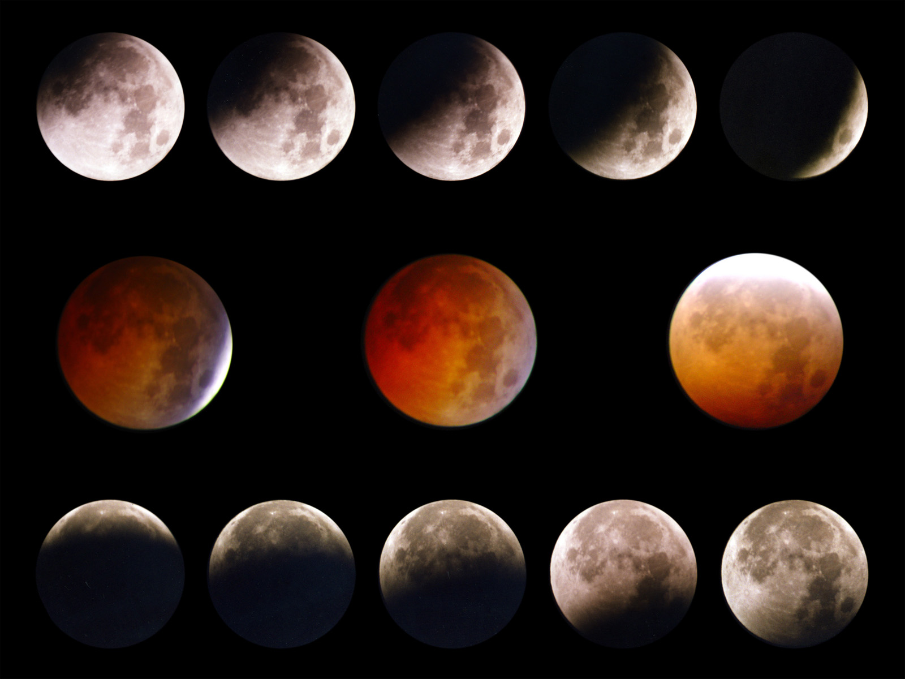
Eclipse Lunar

Slide 24
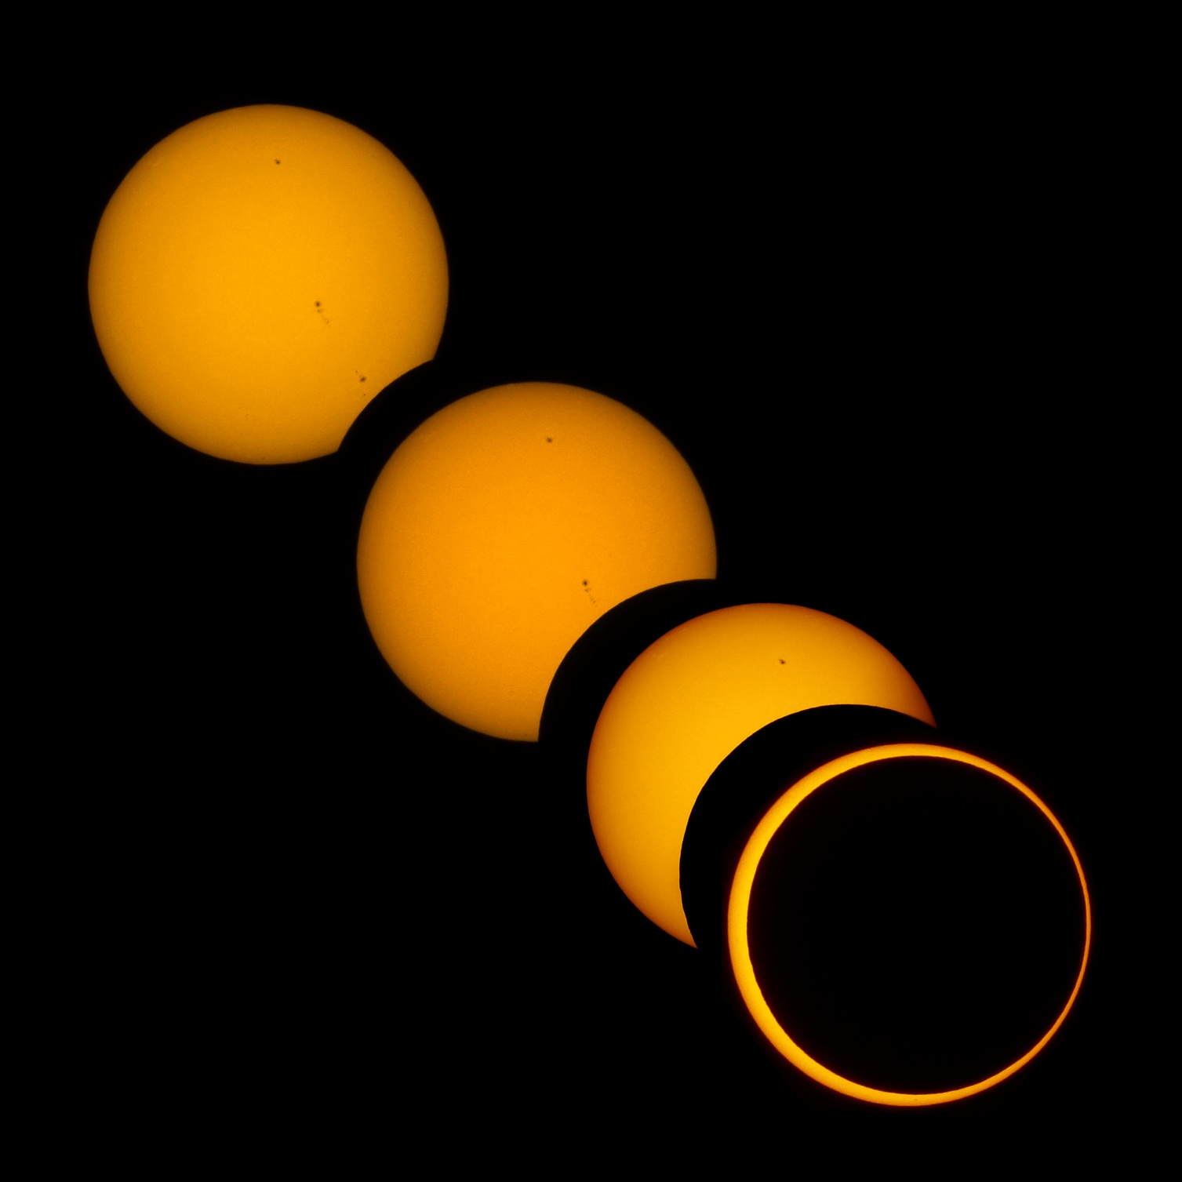
Eclipse Lunar

Slide 25
Influência da Lua na Terra

Slide 26
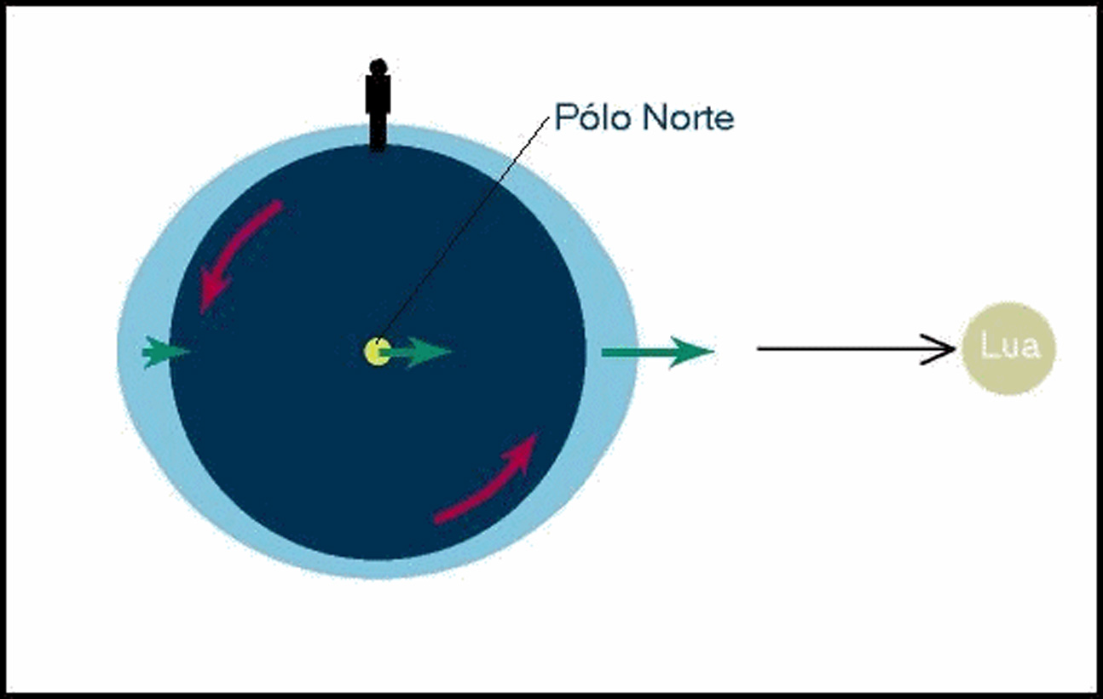
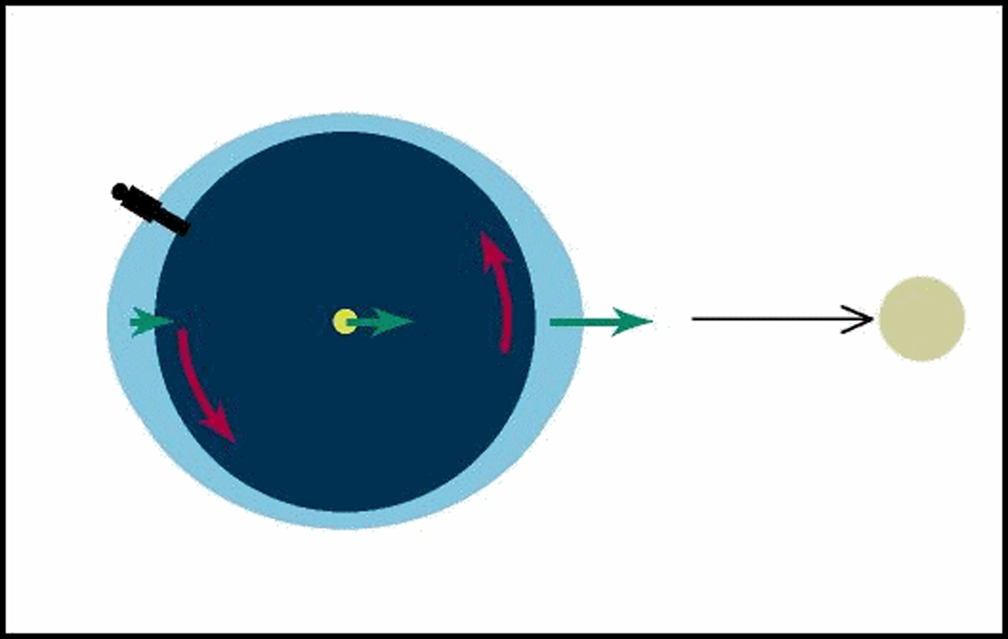
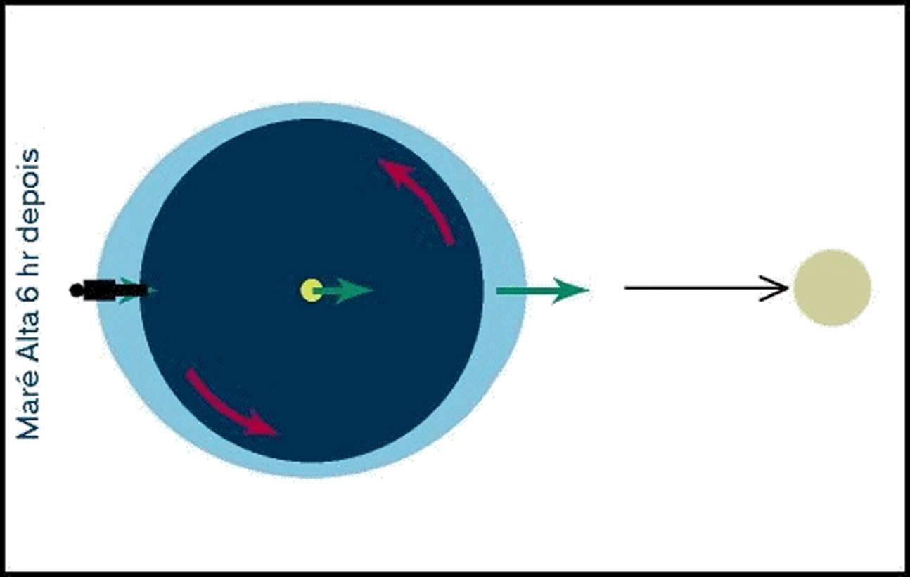
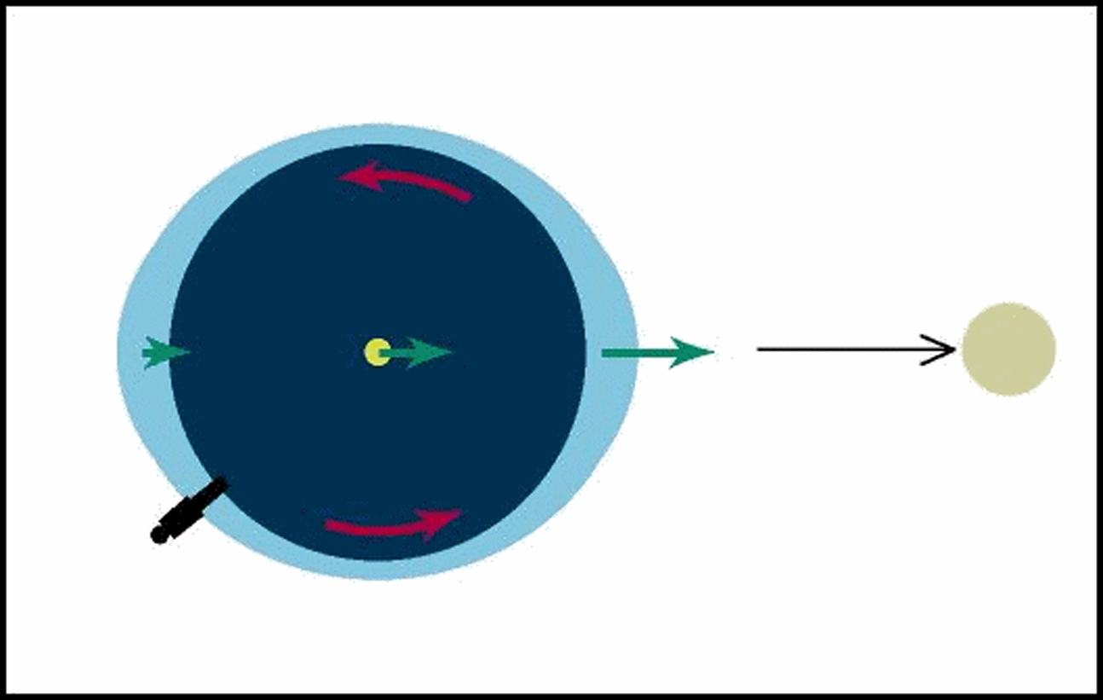
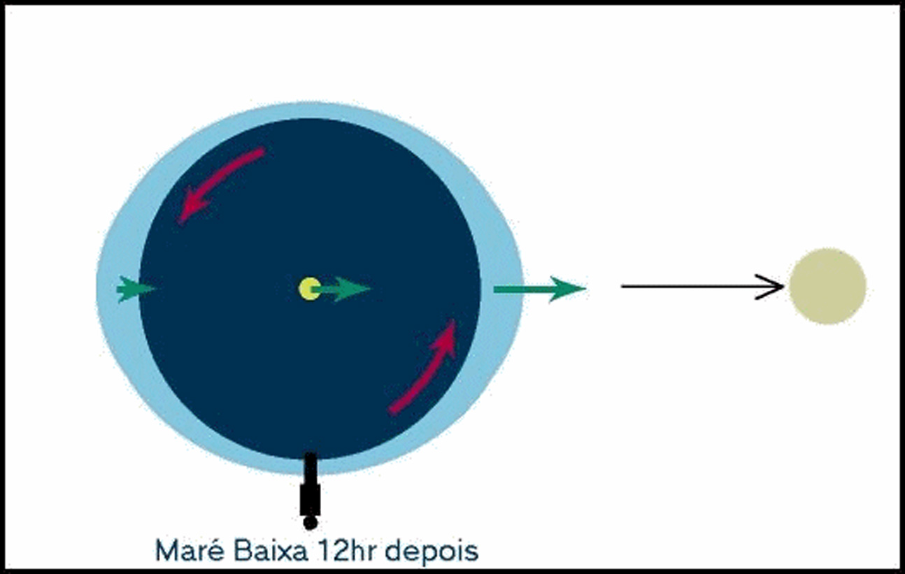
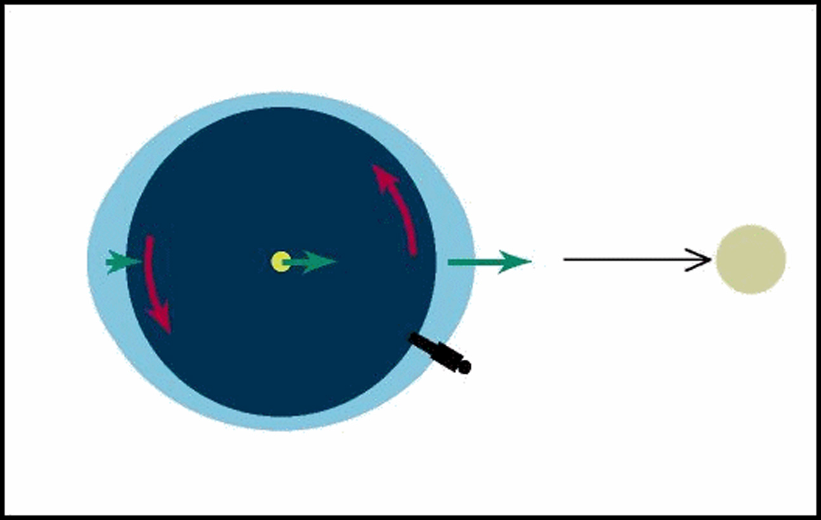
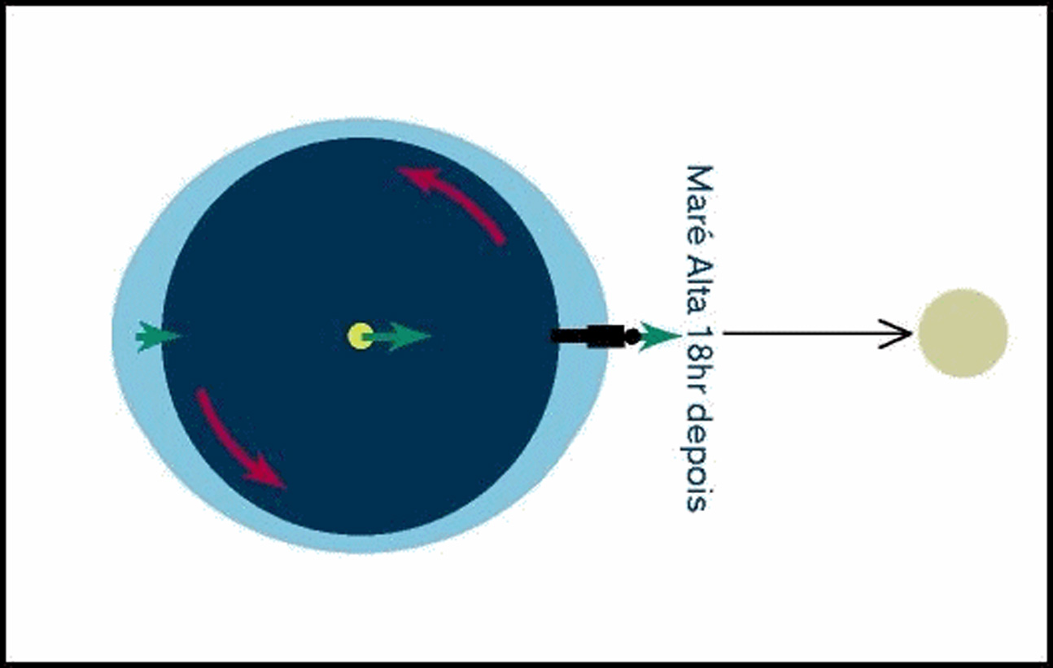
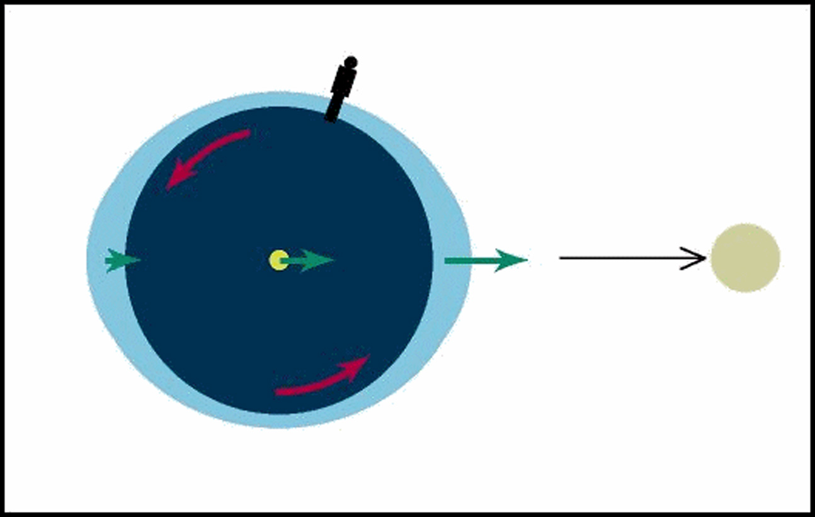
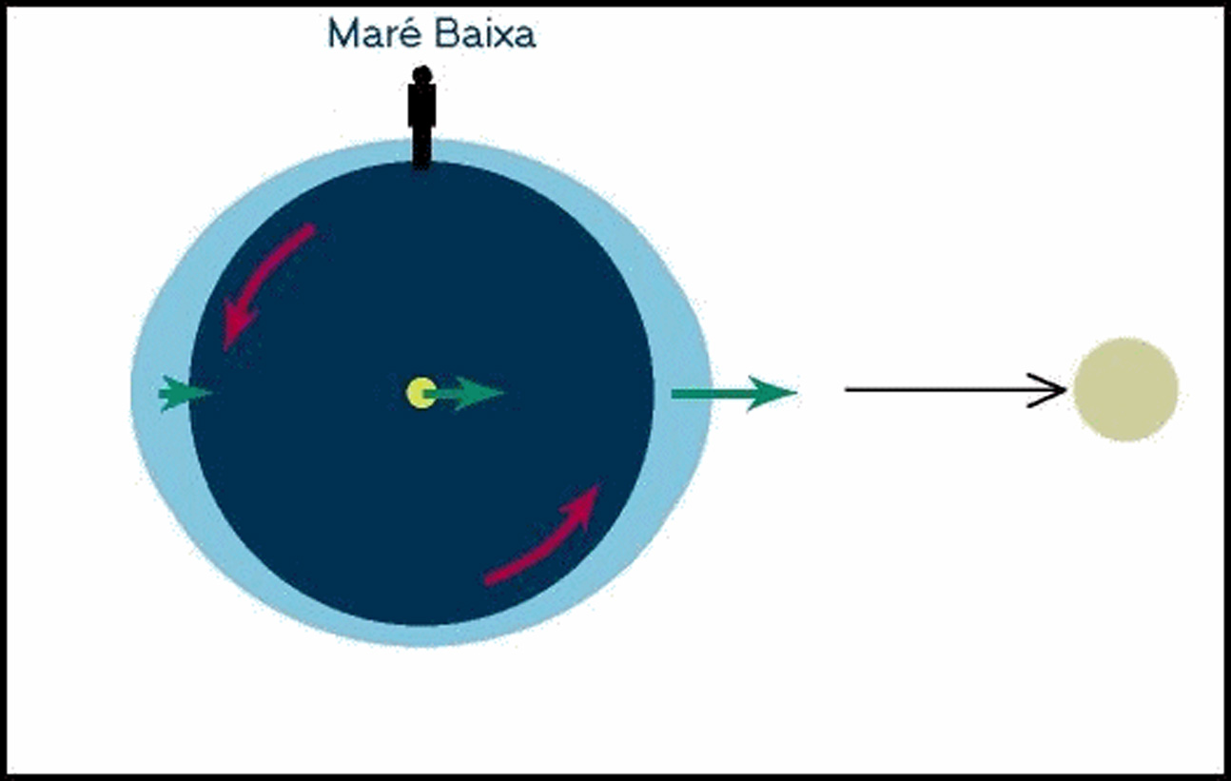

Slide 27
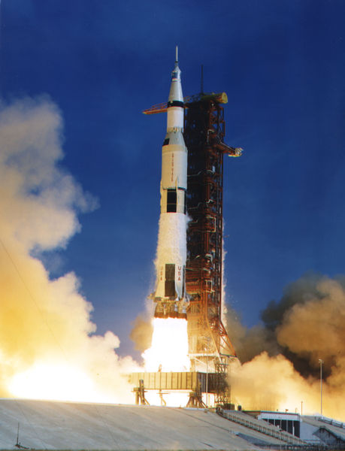
Missões
Projeto Apollo
Saturno V: Uma vez na órbita, Aldrin e Armstrong partiram no módulo lunar, deixando Collins no módulo de comando, pousando na superfície da Lua e fazendo história.

Slide 28
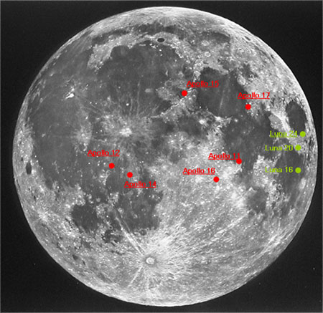

Slide 29
FIM

